Slide 1
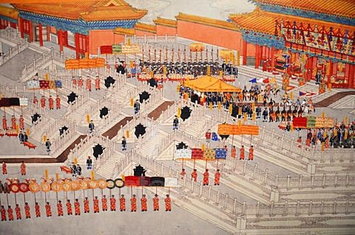
Thứ……ngày…..tháng…..năm…….
TIẾNG VIỆT
ÔN TẬP CUỐI HỌC KÌ I ( TIẾT 6)
Sứ bộ: đoàn được vua phái đi nước ngoài.

